Slide 2
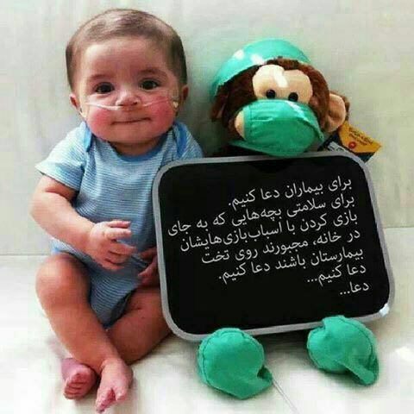

Slide 4
حضرت امام علی (علیه السّلام) فرموده اند: دو چیز است که قدر و قیمتشان را نمی شناسید مگر کسی که آن دو را از دست داده باشید، یکی جوانی و دیگری تندرستی و عافیت است.

Slide 5
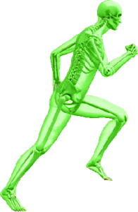
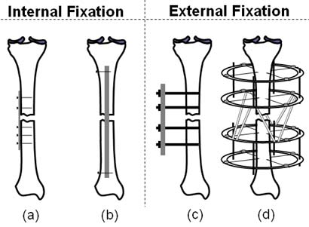
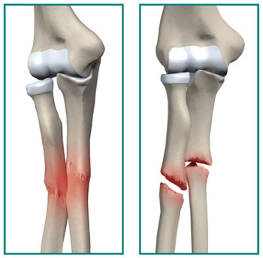
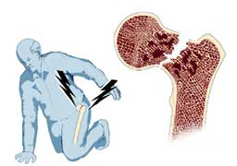
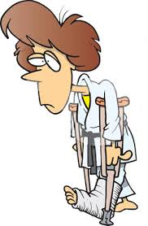
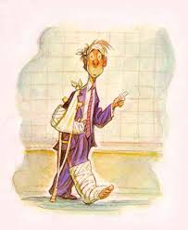
مراقبتهای پرستاری در ارتوپدی

Slide 6
مبحث شامل : آناتومی و فیزیولوژی مراحل ترمیم شکستگی
انواع مختلف شکستگی استخوان
نحوه مراقبت از مبتلایان به اختلالات عضلانی-اسکلتی
عوارض ناشی از قالب های گچ
سندرم کمپارتمان
آمبولی ریه
مراقبتهای پرستاری ارتوپدی
و..............................

Slide 7
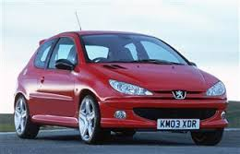
بیش از 98 درصد کل کلسیم بدن در استخوانها است... در بدن انسان 206 استخوان وجود دارد که شامل استخوان بلند مثل ران استخوان کوتاه مثل بند انگشتان استخوان مسطح مثل جناغ استخوان نامنظم مثل مهره ها سه نوع سلول استخوانی وجود دارد که شامل : استیو بلاست استیو سیت (سلولهای استخوانی رسیده ای هستند که در عملکرد استخوان نقش دارد...) استیوکلاست پوشش روی استخوان بنام پریوست استخوان را تغذیه میکند که شامل اعصاب ؛عروق خونی و لنف میباشد... استخوان های مسطح محل های مهم خونسازی هستند فاکتورهای مهم تنظیم کننده تعادل بین تشکیل و تخریب استخوان را حفظ میکند شامل استرس موضعی ؛ویتامین دی ,هورمون پاراتیرویید ,کلسی تونین و خونرسانی میباشد....

Slide 8
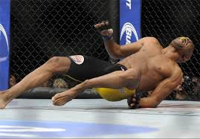
شکستگی استخوان از جمله مهمترین آسیب های بدن است که بدنبال ضربه ایجاد می شود.هر گونه تغییر شکل استخوان بدنبال ضربه، شکستگی نامیده می شود. به زبان دیگر اگر نیرویی که به استخوان وارد می شود بیش از حد تحمل آن بوده و بتواند شکل استخوان را تغییر دهد می گوییم شکستگی ایجاد شده است...

Slide 9
مراحل ترمیم شکستگی
تشکیل هماتوم شکستگی
التهاب همراه با تشکیل عروق خونی
مرحله ترمیمی توام با تشکیل کال استخوانی و اسیفیکاسیون (مرحله تشکیل ماتریکس استخوانی) مرحله استحکام که کال اولیه به استخوان بالغ تبدیل میشود
رمدلینگ و تبدیل به استخوان کامل
در طی حدود 5 روز هماتوم شکستگیها ساماندهی میشوند
مفصل : محل اتصال دو استخوان یا بیش از دو استخوان که شامل مفصل ثابت و نیمه متحرک و کاملا متحرک
انواع انقباض عضلانی
ایزومتریک و
ایزوتونیک

Slide 10
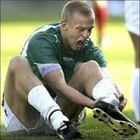
انواع مختلف شکستگی استخوان 1- شکستگی کامل(گسیختگی در تمام سطح استخوان همراه با جابه جایی) 2-شکستگی ناکامل : قسمتی از سطح مقطع استخوان دچار شکستگی میشود 3-شکستگی چند قطعه : استخوان به چند قسمت تقسیم میشود 4- شکستگی بسته یا ساده (پوست بیمار سالمه) 5- شکستگی باز یا مرکب : از هم گسیختگی پوست تا امتداد استخوان

Slide 11
سایر انواع شکستگی عبارتند • شکستگی مویی (Hairline): یک شکستگی باریک در استخوان • شکستگی تکی (Single): زمانی است که استخوان در یکجا شکسته می‌شود. • شکستگی چند‌قطعه‌ای (Segmental): زمانی است که استخوان در بیش از یک قسمت شکسته می‌شود. • شکستگی خرد‌شده (Comminuted): استخوان به بیش از یک تکه شکسته می‌شود یا خرد می‌شود

Slide 12
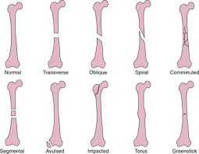
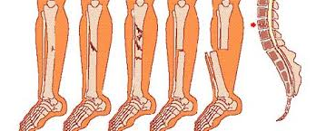

Slide 13
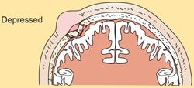
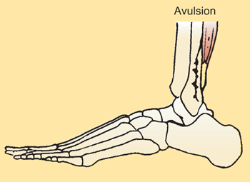
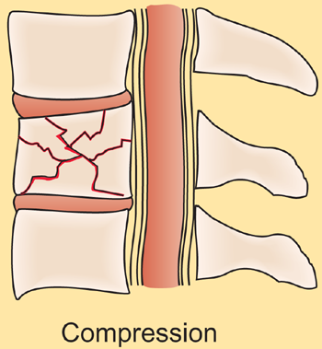
Types of Fractures

Slide 14
عوارض شکستگیها : اولیه و تاخیری اولیه شامل شوک...آمبولی چربی ...کمپارتمان...آمبولی چربی ...عفونت ...dic عوارص تاخیری شامل : تاخیر در جوش نخوردن یا جوش نخوردن واکنش به وسایل فیکساسیون داخلی نکروز آوسکولار استخوان و ............

Slide 15
اصول اساسی در درمان شکستگی ها عبارتنداز:
*جاانداختن که البته همیشه لازم نیست
*بی حرکت کردن که البته همیشسه لازم نیست
*فیزیوتراپی که تقریبا همیشه لازم است

Slide 16
نحوه مراقبت از مبتلایان به اختلالات عضلانی-اسکلتی
درمان بیماران مبتلا به اختلالات عضلانی-اسکلتی شامل: استفاده از قالبهای گچی تراکشن ,تعویض مفصل ؛و جراحی
مراقبت از بیمار دارای قالب گچی
هدف از به کار گیری قالب گچی بی حرکت نمودن قسمتی از بدن در یک وضعیت اختصاصی و فشار یکسان به بافت نرم است. از قالبهای گچی جهت بی حرکت کردن شکستگیهای جا افتاده اصلاح و تغییر شکل اعمال فشار یکنواخت روی بافت نرم یا حمایت از مفاصل ضعیف استفاده میشود

Slide 17
انواع قالب های گچی
گچ کوتاه بازو: از زیر ارنج تاچین کف دست ادامه می یابد و دور قاعده ی شصت ثابت میشود.
گچ بلند بازو: از چین زیر بغل تا چین فوقانی کف دست ادامه دارد و مفصل ارنج زاویه 90 درجه دارد.
گچ کوتاه پا: از زیر زانو تا قاعده ی شصت پا در گچ قرار می گیرد.
گچ بلند پا: از حد فاصل یک سوم فوقانی و میانی ران تا قاعده ی شصت ادامه دارد مفصل زانو کمی خم می باشد.
گچ تنه: دور تنه را گچ می گیرند.
گچ اسپایکای شانه: قالب گچی شبیه جاکت است که تنه شانه و ارنج را در بر می گیرد.
گچ اسپایکای مفصل ران: تنه و اندام تحتانی را در برمی گیرد.

Slide 19
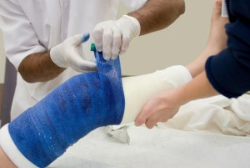
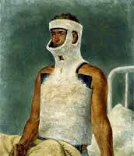
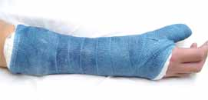
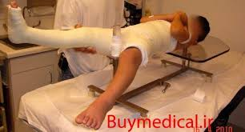

Slide 20
مواد لازم برای گچ گیری گچ (پلاستر): قالبهای گچی از پلاستر درست شده اند. هنگام تماس پلاستر با اب یه واکنش کریستال سازی شروع میشود که با تولید گرما همراه است...بعداز گچ گیری قالب گچی مرطوب و مختصری نرم میباشد و تا زمان خشک شدن استحکام لازم را ندارد بسته به ضخامت و رطوبت محیط 24 تا 72 ساعت طول میکشد تا قالب گچ کاملا خشک شود قالب گچ مرطوب خاکستری و کدر است در دق صدای مات دارد و بوی کپک میدهد..در صورتی ک قالب گچ خشک رنگ سفید و درخشان دارد در دق صدای رزونانس و فاقد بو میباشد..

Slide 21
قالبهای غیر گچی : یا فایبر گلاس از مواد پلی اورتان ساخته شده که در تماس با اب فعال میشوند این غالبها نسبت به قالبهای گچی سبکتر محکم تر و بادوامتر و مقاومت بیشتری در مقابل اب هستند...در عرض چند دقیقه خشک میشوند و عوارض پوستی ناشی از انها بدلیل متخلخل بودن کمتر است... در صورت مرطوب شدن قالبهای فایبر گلاس از استحکام انها کم نمیشود بنابراین میتوان همزمان اب درمانی را انجام داد..

Slide 22
مراقبت های پرستاری قبل از شروع گچ گیری هدف از گچ گیری و همچنین توضیح صداها و احساساتی که بیمار با انها مواجهه خواهد شد. بررسی درد ناشی از مشکلات عضلانی- اسکلتی وجهت تسکین درد از بلند کردن عضو و وسایل خنک کننده استفاده شود. وضعیت عصبی- عروقی عضو داخل قالب گچ بطور مرتب بررسی گردد. توصیه به بیمار در صورت داشتن گچ پا انگشتان پا و در گچ بازو انگشتان دست را حرکت دهد. قبل از گچ گیری زخمها و خراشیدگیها درمان شود و در صورت وجود زخمهای شدید میتوان از روشهای جایگزین مثل فیکساتورهای خارجی استفاده کرد...

Slide 23
بررسي هاي پرستاري قبل از گچ گيري
-1 سلامت عمومي بيمار
-2 علائم و نشانه هاي موجود
-3 وضعيت عاطفي
-4 درك نياز به گچ گيري و وضعيت قسمتي از بدن كه بايد گچ گرفته شود
-5 معاينه فيزيكي شامل وضعيت عروقي ، شدت و محل تورم ، كبودي ، ساييدگي پوست
مراقبت هاي پرستاري پس از گچ گيري
جهت تسكين درد
-1 عضو شكسته بالا نگه داشته شود
-2 كمپرس سرد
-3 داروي مسكن
-4 بي حركتي عضو
-5 براي پيشگيري از فلج عصبي- عضلاني يا نكروز احتمالي دردهايي كه تسكين نمي يابند به پزشك اطلاع داده شود

Slide 24
عوارض ناشی از قالب های گچ سندرم کمپارتمان: سندرم کمپارتمان در صورت افزایش فشار داخل بافتی در یک فضای بسته مثل کمپارتمان یا قالب گچی ایجاد می شود در این حالت خون رسانی بافت داخل فضای فضا مختل می گردد و علایم ان شامل درد مقاوم و پیش رونده پارستزی نقص حرکتی رنگ پریدگی افزایش زمان پرشدگی مویرگی و احساس سفتی اندام است.

Slide 25
شايعترين علامت درد شديد ي است كه با مسكن از بين
نمي رود، در حال استراحت وجود دارد، زمان حركت
عضو، بدتر مي شود و به همراه احساس كشيدگي در
عضلات است . دردي كه پس از بي حركت كردن
شكستگي افزايش مي يابد مي تواند نشانه شروع
سندروم كمپارتمان باشد و علت درد تحت فشار قرار
گرفتن عصب است.
• كرختي، سوزش و بي حسي عضو
• رنگ پريدگي عضو به علت عدم خونرساني
• سردي عضو به علت كاهش جريان خون
• فلج شدن عضو
• تورم و قرمزي محل درگيري و به
دنبال آن سياه شدن عضو
• نداشتن نبض در عضو در مراحل پيشرفته
5علامت سندروم كمپارتمان
1- Pain درد
2- Pallor رنگ پريدگي اندام
3- Paralysis اختلال در حركت
4- Paresthesia اختلال در حس
5- Pulselessness فقدان نبض

Slide 26
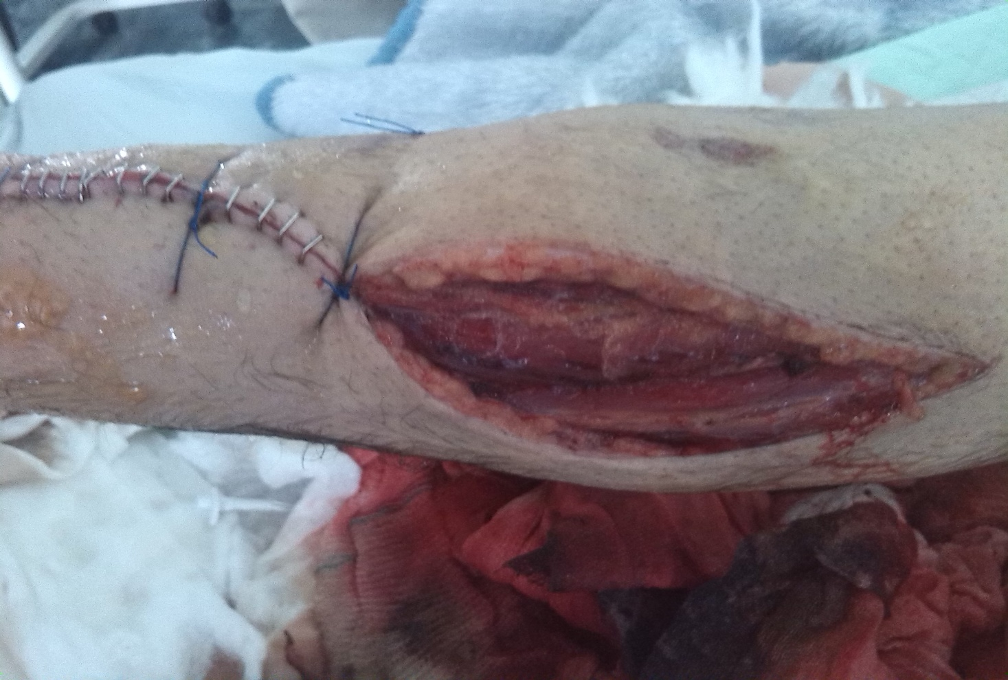

Slide 27
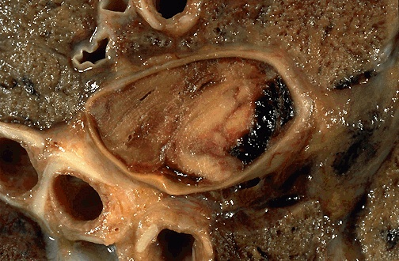

Slide 28
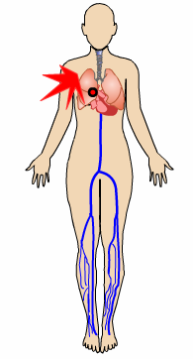
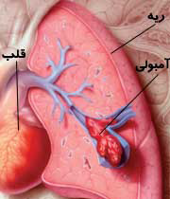
آمبولی ریه :
آمبولی ریه انسداد ناگهانی در عروق ریه است علت آن معمولا یک لخته خون در پا به نام ترومبوز ورید عمقی است که این لخته می شکند و از طریق جریان خون به ریه ها سفر می کند

Slide 29
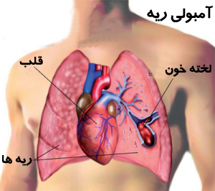
آمبولی ریه
اندام تنفسی
تعریف امبولی ریه:
آمبولی ریه:
واژه آمبولی به معنی انسداد شریان به وسیله یک جسم متحرک است.
این جسم متحرک به طور معمول یک لخته خون است (هنگامی که حرکت خون کند شود و یا در جریان خون در رگ ها تغییراتی ایجاد شود، لخته خون به وجود می آید.)، اما گاهی اوقات یک توده چربی (معمولا از محل شکستگی‌ استخوانی‌ تشکیل‌ می‌شود) ، یک حباب هوا، تکه‌ای از یک تومور یا دسته‌ای از باکتری‌هاست.
این جسم متحرک به یک رگ خونی واقع در ریه‌ها وارد شده، در آنجا گیر افتاده و مانع از جریان خون می‌شود.

Slide 30
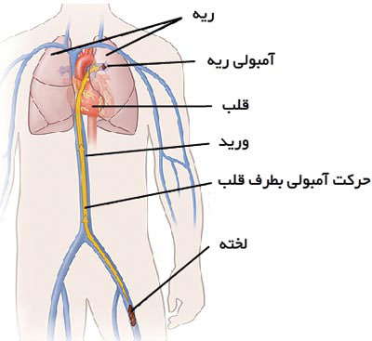
علل آمبولی ریه :
لخته خون
چربی خون

Slide 31
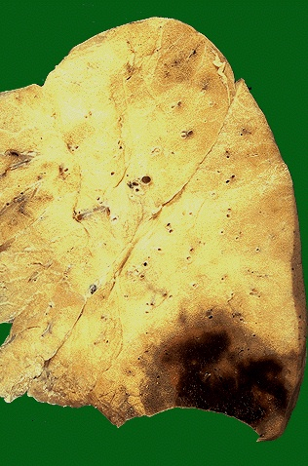

Slide 32
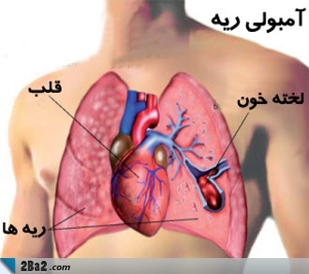
اندام تنفسی
آمبولی ریه
علل بروز بیماری آمبولی:
ترمبوز سیاهرگ به علت کندی جریان خون
استاز خون در دوران استراحت طولانی مدت
افزایش ویسکوزیته خون
بي‌تحركي به مد‌ت طولاني
سوختگي‌ها
د‌رمان‌هاي شيميايي
نارسايي احتقاني قلب
سابقه‌ لخته د‌ر وريد‌ عمقي
شكستگي‌هاي استخواني
همولتيك (كم‌خوني ليزكنند‌ه)
هپارين (ضد‌لخته‌اي كه با كاهش گلبول قرمز همراه است)
حاملگي
ازد‌ياد‌ چربي‌هاي خون
چاقي
سكته قلبي

Slide 34
عوامل خطر برای آمبولی ریه همان عوامل خطر ابتلا به ترومبوز ورید عمقی هستند. که به آن عوامل سه گانه ویرشو می گویند و شامل: بیحرکتی طولانی مدت یا تغییر در جریان طبیعی خون ( استاز (افزایش پتانسیل لخته شدن خون ( پر انعقادی آسیب به دیواره رگ ها.
نمونه هایی از این به شرح زیر است: بیحرکتی طولانی مدت شامل: سفر طولانی ( نشستن در ماشین، هواپیما، قطار و … . بستری شدن در بیمارستان و یا استراحت طولانی در بستر .
افزایش پتانسیل لخته شدن خون. داروها: قرصهای ضد بارداری، استروژن. سیگار کشیدن. پلی سیتمی ( افزایش تعداد سلول های قرمز خون، در مقابل کم خونی). سرطان. بارداری، از جمله 6- 8 هفته بعد از زایمان. قرص های ضد بارداری یا هورمون درمانی. اعمال جراحی اخیر بر روی پا، باسن، شکم و یا مغز. برخی از بیماری ها مانند سرطان، نارسایی قلبی، سکته مغزی یا یک عفونت شدید. آسیب به دیواره عروق. ترومبوز وریدی عمقی از قبل. تروما به ساق پا با یا بدون جراحی

Slide 35
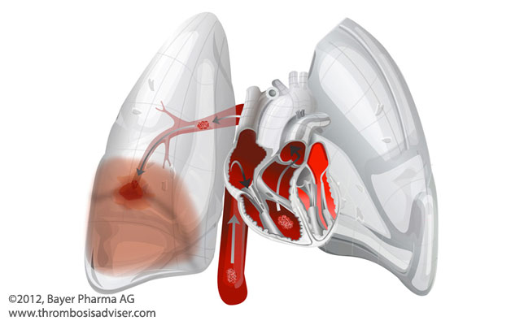

Slide 36
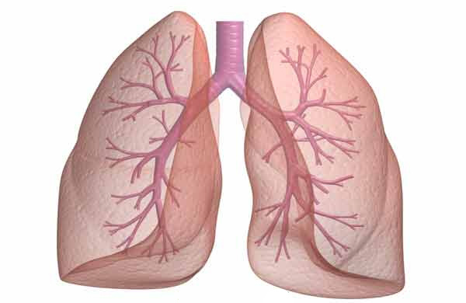
شایع ترین علامت آمبولی:
1. تنگی نفس ناگهانی
2. گاها درد ناگهانی و خنجری قفسه سینه
3. افت فشار خون
4. کاهش سطح هوشیاری
5. تعریق شدید
6. دفع خلط خونی
7. تندی ضربان قلب

Slide 37
در آمبولی ریه ذرات چربی یا لخته خون از طریق اینفریور وناکاوا دهلیز راست بطن راست شریان پولمونر راست در نهایت در مسیر عروق ریوی گیر میکنند و انسداد ایجاد میکند...

Slide 38
علایم آمبولی ریه : تاکی کاردی (فوق العاده مهم ) موج T معکوس در لیدهای V1 تا V3(نشانه فشار روی بطن راست) نمای RBBB ایجاد موج Sعمیق در لیدهای سمت چپ قلبی S1Q3T3

Slide 40
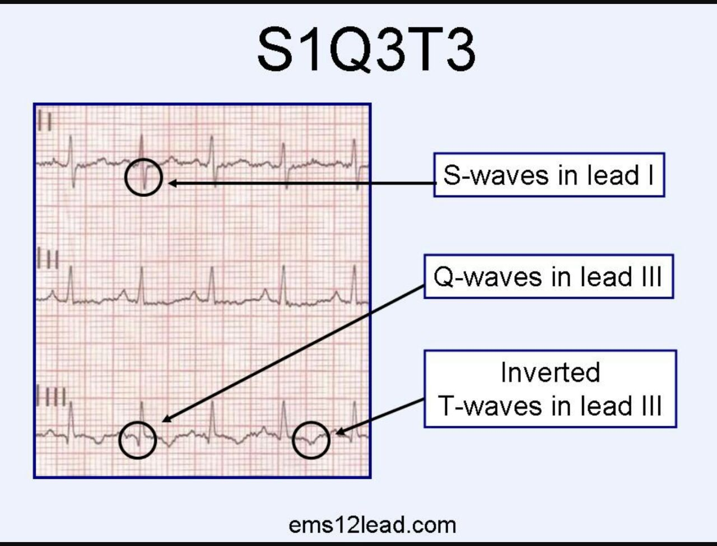

Slide 42
درمان : 1. استفاده از داروهای ضد انعقاد خون با تجویز پزشک جهت جلوگیری از ایجاد دوباره بیماری توصیه می گردد. ) عملکرد داروهای ضد انعقاد مرتب با آزمایش خون کنترل می شود به همین جهت همیشه با پزشک خود در تماس باشید. 2. تجویز اکسیژن 3. انجام تمرینات ورزشی 4. معمولا با مراقبت های پزشکی و پرستاری در بخش به مدت 10 تا 14 روز بهبود می یابد. فعالیت در زمان ابتلا به این بیماری چگونه باید باشد؟ تا هنگام بر طرف شدن علائم التهابی ناشی از لخته شدن خون در بستر استراحت نمائید. در طی استراحت در بستر اندام های تحتانی را به طور مکرر حرکت دهید تا به جریان یافتن خون در آنها کمک شود.

Slide 43
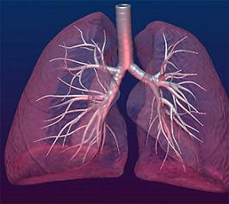
اندام تنفسی
آمبولی ریه
پیشگیری امبولی ریه
پس از هر نوع جراحی، برای پیشگیری از تشکیل لخته، در اولین فرصت ممکن از جا برخاسته و قدم بزنید تا خودتان و یا فرد دیگری، اندام‌های تحتانی شما را ورزش دهد.
زمانی که ناگزیر از نشستن طولانی‌ مدت هستید مانند هنگام سفر با هواپیما یا خودرو، هر چند وقت یکبار قدم بزنید یا حداقل انگشتان پا را خم و راست کرده و پاهای خود را حرکت دهید.
اگر قادر به حرکت نیستید اندام‌های تحتانی خود را بالا قرار دهید و جوراب‌های واریسی بپوشید.
همه این اقدامات به پیشگیری از راکد ماندن خون و تشکیل لخته در سیاهرگ‌های اندام تحتانی که عامل شایع آمبولی است، کمک می‌کند

Slide 44
اندام تنفسی
آمبولی ریه
درمان آمبولی:
داروهای ضد انعقاد به سوی حل کردن لخته و جلوگیری از ایجاد دوباره آن
(باید بیمار را بستری کرد و داروهای ضد لخته شدن خون ، اکسیژن و مراقبت شدید تجویز نمود . ا)
درمان با داروهای ضد انعقادی مثل هپارین و وارفارین (پرهیز از خوردن سبزیجات با برگ سبز تیره )
درمان با داروهای ترمبولیتیک مثل اوروکیناز، استرپتوکیناز
اکسیژن تراپی
استفاده از جوراب های الاستیک
بالا نگهداشتن پا : از زیر زانو تا پاشنه پا بالش قرا بگیرد
بررسی خونریزی – PT-PTT- -نمونه ادرار و مدفوع
مقادیر کم مورفین داخل وریدی جهت کاهش اضطراب،تسکین دردقفسه سینه
اگرآمبولی وسیع بود وبیمار دچار هیپوتانسیون باشد ،کاتاتر داخل مجاری ادرارجهت کنترل برونده ادرار
هیپوتانسیون با انفوزین دوبوتامین یا دوپامین درمان می شود این دارو موجب اتساع عروق وبرونش های ریه
آنتی بیوتیک ها، در موارد آمبولی‌ عفونی‌
تجویز اکسیژن‌، در صورت‌ نیاز
جراحی

Slide 45
موادغذايي سرشار از ويتامينK شامل سبزيجات پخته شده مانند اسفناج و يا ساير سبزيجات پخته شده مانند سبزي خورش قورمه سبزي يا کرفس به ميزان نصف فنجان و يک فنجان جعفري خام مي باشد.
ويتامين K :
ويتاميني است که به ايجاد لخته در خون و جلوگيري از خونريزي کمک مي کند، بنابراين داراي نقش متضادي با وارفارين مي باشد.
گزنه :
برگ هاي گياه گزنه داراي ويتامين K مي باشند و اثر وارفارين را کاهش مي دهند بنابراين از مصرف آن بايد خودداري شود
سويا :
مصرف فراورده هاي لوبياي سويا و شير سويا باعث کاهش اثر ضد لخته اي وارفارين و افزايش بروز احتمال لخته مي گردد. از مصرف فراورده هاي حاوي سويا خودداري نماييد.
سير :
ثابت شده است که سير از تشکيل لخته در خون جلوگيري مي کند و باعث افزايش رقت خون مي گردد. بيماراني که وارفارين مصرف مي نمايند نبايد بيشتر از 1 حبه سير در روز مصرف کنند زيرا ممکن است باعث رقيق شدن بيش از حد خون و احتمال خونريزي گردد.
خيار :
پوست خيار حاوي ويتامين کا مي باشد.

Slide 46
راههای پیشگیری:
1. از استراحت طولانی مدت در بستر در طی بیماری
خود داری کنید.
2. در طی دوره نقاهت از جوراب کشی استفاده کنید.
3. پس از جراحی هر چه سریعتر حرکت اندام های
تحتانی و راه رفتن را شروع کنید.
4. خودداری از استعمال دخانیات به خصوص در خانمهای
35 سال به بالا که قرص ضد بارداری مصرف می کنند.
5. در طی سفر هر 2- 1 ساعت مدتی ایستاده و راه
بروید.
6. مصرف یک قرص آسپرین در روز ممکن است نقش
پیشگیری کننده در این زمینه داشته باشد. در این باره
با پزشک خود مشورت کنید.
7. جلوگیری از افزایش وزن
8. از نشستن به حالتی که ساق یا مچ پا ها را روی
یکدیگر بیندازید خودداری کنید.
9. در هنگام خوابیدن پاها را بالاتر از سطح بستر قرار
دهید بهتر است زیر پاها بالشت نازکی گذاشته شود.

Slide 47
مراقبت هاي پرستاري در بيماران دچار سندرم آمبولي چربي :
بي حركت كردن سريع شكستگي و دستكاري كمتر آن
حمايت كامل از قطعات شكستگي به هنگام تغيير وضعيت بيمار و حفظ و نگهداري تعادل آب و الكتروليتها
حمايت تنفسي فوري در مراحل اوليه ضروي است
ثبت دقيق مصرف و دفع مايعات به منظور جايگزيني كافي مايعات
صحبت كردن با بيمار و كاهش اضطراب و ......... آن
استفاده از داروهاي مسكن مثل مورفين جهت كاهش درد و ناراحتي بيمار

Slide 48
زخم های فشاری دراندام تحتانی نقاط مستعد زخم های فشاری شامل پاشنه قوزک های پا پشت پا سر فیبولا و سطح قدامی کشکک زانو می باشند و در اندام فوقانی اپی کندیل داخلی استخوان بازو و زایده استیلویید است. علایم ناشی از زخم فشاری شامل درد گرمی قالب گچ بوی بد و مرطوب شدن قالب گچی است.برای مشاهده ناحیه از دو نیم کردن گچ یا بازکردن پنجره استفاده میکنند.. سندرم عدم استفاده: جهت پیشگیری از این عارضه ورزشهای ایزومتریک به بیمار اموزش میشود.

Slide 49
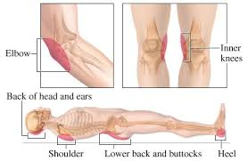
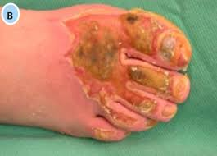

Slide 50
ملاحظات ویژه در مراقبت از قالبهای گچی قالبهای گچی بازو : عوارض جدی ناشی از این قالبهای گچی جمع شدگی ولکمن است که نوعی سندرم کمپارتمان میباشد که در این عارضه بعلت توقف خونرسانی به ناحیه ساعد و دستها انگشتان و مچ دست جمع میشوند و بیمار از حسهای غیر طبیعی در دست شاکی است...جهت پیشگیری علایم عصبی و عروقی عضو باید مرتبا کنترل شوند و در صورت مشاهده علایم تمام قالبها و پانسمانها برداشته شود و در صورت لزوم فاشیوتومی گردد
مراقبت پرستاري از بيمار با گچ بازو
-1 استفاده از دست غير مبتلا جهت فعاليتهاي روزانه
-2 بالا قرار دادن اندام هنگام خواب
-3 معاينه عصبي – عروقي
-4 ورزش هاي ايزومتريك

Slide 51
قالبهای گچی پا : بعد از خشک و سفت شدن گچ نحوه راه رفتن با وسایل کمکی به بیمار اموزش شود بیمار در صورتی میتواند با پای اسیب دیده راه برود که پزشک اجازه دهد سنگینی بدن را روی اندام بیندازد...در اینصورت قالبهای گچی باید طوری تقویت شوند که بتوانند وزن را تحمل کنند...کنترل nvcf بسیا مهم است زیرا یکی از عوارض این قالب گچی فشار گچ روی سر استخوان فیبولا و اسیب عصب پرونیال میباشد... آسیب عصب پرونیال یکی از علل افتادگی پا است که در این حالت بیمار توانایی نگه داری پا در وضعیت خمیده را ندارد که به این علت هنگام ره رفتن پای خود را روی زمین میکشد...

Slide 52
مراقبت پرستاري از بيمار گچ ساق
-1 قراردادن ساق روي بالش
-2 استفاده از كيسه يخ براي 1 تا 2 روز
-3 گزارش علائمي چون كرختي ، سوزن سوزن شدن ، مشاهده رنگ ، احساس سوزش
-4 استفاده از عصا پس از خشك شدن گچ

Slide 53
قالبهای گچی پا : بعد از خشک و سفت شدن گچ نحوه راه رفتن با وسایل کمکی به بیمار اموزش شود بیمار در صورتی میتواند با پای اسیب دیده راه برود که پزشک اجازه دهد سنگینی بدن را روی اندام بیندازد...در اینصورت قالبهای گچی باید طوری تقویت شوند که بتوانند وزن را تحمل کنند...کنترل nvcf بسیا مهم است زیرا یکی از عوارض این قالب گچی فشار گچ روی سر استخوان فیبولا و اسیب عصب پرونیال میباشد... آسیب عصب پرونیال یکی از علل افتادگی پا است که در این حالت بیمار توانایی نگه داری پا در وضعیت خمیده را ندارد که به این علت هنگام ره رفتن پای خود را روی زمین میکشد...

Slide 54
قالبهای اسپایکا یا تنه : ابتدا توضیح کامل در باره نحوه گچ گیری و نگرانی بیمار در باره محبوس شدن در یک قالب گچی بزرگ را کاهش میدهد...تجویز ضددرد باعث همکاری بیمار در طول گچ گیری میگردد... در سندرم قالب گچی گاهی بعلت اتساع شکم شریان مزانتریک فوقانی تحت فشار قرار میگیرد و روده ها دچار گانگرن میشوند که باید جراحی نمود

Slide 55
مراقبت از بيمار با گچ اسپايكا يا گچ تنه
بهداشت پوست به خصوص ناحيه ....... براي جلوگيري از خيس شدن گچ هنگام ادرار ، از يك پوشش پلاستيكي خشك
تميز در زير و رو لايه هاي گچ خشك استفاده كرد
خواباندن روي تشك سفت تا زمان خشك شدن گچ
تغيير پوزيشن هر 2 ساعت يكبار براي حذف فشار و خشك شدن گچ
قرار دادن در وضعيت پهلو تا دو روز جهت درناژ وضعيتي مجاري تنفسي
-زمان خوابيدن بيمار به دمر ، بالش سبك زير سر قرار داده و پاها از بدنه تخت آويزان شود .
-6 تحت نظر قرار گرفتن بيمار از نظر سايكولوژيك (واكنش كلاستر و خوبيا ، اضطراب ، تغييرات رفتاري )
تحت نظر قرار گرفتن بيمار از نظر فيزيولوژيك (شامل كاهش فعاليت فيزيكي حركت روده اي ، معده اي ، تجمع گازهاي روده
اي ، استاع شكمي ، تهوع و استفراغ ، مراقبت از آن شامل : گوش دادن به صداهاي روده اي هر 4 تا 8 ساعت ، شروع رژيم
غذايي بتدريج و از نرم شروع شود .
باز كردن دريچه شكمي در صورت اتساع شكمي

Slide 56
مراقبت از بیماران دارای آتل و بریس : در مواقعی که بیحرکتی عضو ضرورتی ندارد خطر تورم شدید عضو وجود دارد و یا مراقبتهای پوستی خاصی مورد نیاز است میتوان از اتل استفاده کرد.... آتل (اسپلینت) اندام را در وضعیت کاربردی بیحرکت کرده و از ان حمایت میکند...وضعیت عصبی و عروقی بیمار دارای آتل باید بطور مرتب توسط پرستار کنترل گردد...در صورتیکه حمایت کنترل حرکت وپیشگیری از اسیبها بمدت طولانی مورد نیاز باشد از بریس (ارتوز)استفاده میگردد...

Slide 57
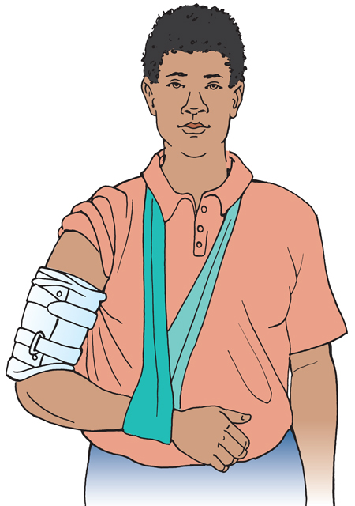
Functional Humeral Brace

Slide 58
فیکساتور خارجی : در درمان شکستگی باز همراه با اسیب بافت نرم استفاده میشود در این روش با استفاده از پین هایی که در قطعات شکسته استخوان قرار میدهند شکستگی را جا انداخته و بیحرکت میکنند....در این وضعیت پین ها با اتصال به یک چهار چوب تحرک تثبیت میشود... فیکساتور خارجی باعث راحتی بیشتر بیمار و راه افتادن سریعتتتر میگردددد.....همچنین امکان انجام ورزشهای فعال در مفاصل مجاور را فراهم می اورد و عوارض ناشی از بیحرکتی و عدم استفاده از عضو به حداقل میرسد...

Slide 59
مراقبتهای پرستاری الیزاروف
اماده کردن بیمار از نطر روانی
کاهش تورم با الویشن پوشاندن نقاط تیز پین ها جهت پیشگیری از صدمه به بیمار NVCF کنترل هر دو ساعت
برسی محل از نظر قرمزی ترشح درد و حساسیت در لمس
تمیز کردن پینها هر کدام بصورت جداگانه
توصیه به انجام ورزشهای ایزومتریک

Slide 60
تراکشن به اعمال نیروی کششی روی قسمتی از بدن گفته میشود ..جهت به حداقل رساندن اسپاسم عضلات .جا انداختن. و بیحرکت کردن شکستگی تصحیح امتداد قطعات شکسته اصلاح بد شکلی ها و افزایش فضای بین سطوح متقابل استفاده میشود... اصول تراکشن موثر در استفاده از تراکشن یک کشش متقابل نیز لازم است تا تراکشن موثر واقع گردد باید بصورت مداوم اعمال شود وزنه ها بدون دستور نباید جابه جا شود عوامل کاهش دهنده مقدار کشش یا تغییر دهنده جهت کشش باید برطرف شوند هنگام اعمال کشش بیمار باید وسط تخت قرار گیرد ...طنابها براحتی روی قرقره حرکت کنند وزنه ها اویزان باشند و گره طناب نباید با قرقره یا پایه تخت تماس داشته باشد

Slide 61
انواع تراکشن پوستی : اکستانسیون باک : برای اندام تحتانی بکار میرود وزنه گردنی سر و کمربند لگنی مقدار وزنه در تراکشن پوستی نباید بیش از حد تحمل پوست باشد لذا برای هراندام نیروی کششی بین 2 تا 3.5 کیلوگرم و برای تراکشن لگنی بسته به وزن بیمار 4.5 تا 9 کیلوگرم وزنه بکار برده میشود... تراکشن اکستانسیون باک : نوعی کشش پوستی برای اندام تحتانی که جهت بی حرکتی موقت مفصل هیپ قبل از عمل جراحی بکار میرود عوارض ناشی از تراکشن پوستی شامل : گسیختگی پوست ،فشار روی عصب ؛ اختلال در جریان خون و DVT DVT یک اختلال جدی در گردش خون است که با حساس یت در لمس پشت ساق پا ؛تورم ؛ و علامت هومان مثبت همراه است

Slide 63
مراقبتهای پرستاری جهت اطمینان از کشش موثر تراکشن ؛از چین خوردگی یا لغزش بانداژ تراکشن جلوگیری شود.. توصیه به بیمار در اجتناب از پهلو به پهلو شدن جهت جلوگیری از جا به جایی قطعات شکسته شده بررسی نبضهای محیطی ؛رنگ و دمای انگشتان پرشدگی مجدد مویرگی و بررسی علایم DVT بررسی وضعیت عصبی اندام دارای تراکشن (فشار روی عصب پرونیال در گردن فیبولا از عوارض تراکشن اکستانسیون باک میباشد) ضعف در خم کردن پا بسمت بالا و داخل دلالت بر آسیب عصب پرونیال دارد و توانایی در خم کردن پا بسمت کف پا نشان دهنده سلامت عصب تیبیال است....

Slide 64
تراکشن استخوانی در تراکشن استخوانی نیروی کشش مستقیما از طریق پین فلزی یا سیم (پین اشتاین من ؛سیم کرشتر)وصل شده به قسمت دیستال شکستگی به استخوان وارد میشود... در درمان شکستگیهای استخوان ران ؛درشت نی و مهره های گردنی استفاده میشود.. در تراکشن استخوانی از وزنه های 7 تا 12 کیلوگرمی در ابتدا استفاده میشود و پس از شل شدن عضلات مقدار وزنه ها را کم میکنند... برای اعمال کشش استخوانی در شکستگی استخوان ران آتل توماس با اتصال پیرسون استفاده میشود... این وسیله را میتوان با تراکشن پوستی و سایر وسایل متعادل آویزان بکار برد..چون در این حالت ایجاد کشش بسمت بالا مورد نیاز است از چهارچوب بالای سر بستر بیمار استفاده میشود.. در شکستگیهای گردن ,انبر گاردنر-ولز یا انبر وینکه را برای ایجاد کشش و بی حرکتی در مهره های گردن بکار میرود...

Slide 65
مراقبتهای پرستاری جهت اطمینان از کشش موثر طنابها فرسوده نباشند و کاملا داخل شیار قرقره ها باشند و وزنه ها به ان اویزان باشند پیشگیری از اسیبهای پوستی با بررسی نقاط فشاری استفاده از تشک مواج و توصیه بیمار در استفاده از دستگیره بالای سر برای جابه جایی فشار بر پاشنه و ارنج کنترل وضعیت عصبی و عروقی و تشویق بیمار به انجام ورزشهای ایزومتریک...استفاده از جورابهای الاستیکی و مصرف مایعات فراوان و داروهای ضد انعقاد جهت پیشگیری از DVT در تراکشن استخوانی هرگز نباید وزنه ها برداشته شود مگر خطر جانی بیمار بیمار تحت تراکشن اغلب از ارنج برای جابه جایی در تخت استفاده میکند که در صورت مداومت در اینکار به عصب اولنار اسیب وارد نشود..

Slide 66
جراحی های ارتوپدی مراقبتهای پرستاری قبل از عمل جراحی در بیماران تحت عمل جراحی ارتوپدی بررسی بیمار از نظر دهیدراتاسیون عملکرد قلبی ریوی کلیوی و کبدی بررسی سابقه بیمار از نظر وجود عفونت ادراری سرماخور دگی و .... تسکین درد بهبود تحرک جسمی آموزش سرفه موثر تشویق بیمار به بیان عقاید و نگرانیهای خود در جهت رفع تصورات غلط مراقبتهای پرستاری بعد از عمل جراحی در بیماران تحت عمل جراحی ارتوپدی تسکین درد (استفاده از کیسه یخ و روشهای دارویی و تکنیک های انحراف حواس حفظ عملکرد مناسب عصبی عروقی (تشویق بیمار به انجام ورزشهای موثر)

Slide 67
بهبود وضعیت تغذیه بهبود تحرک جسمی بیمار حفظ اعتماد به نفس بیمار پیشگیری از عوارض شایع بعد از جراحی های ارتوپدی (احتباس ادراری ..شوک هیپوولمیک اتلکتازی و پنومونی عفونت و DVT بررسی صداهای تنفسی کنترل برون ده ادراری و ایجاد محیطی خلوت هنگام استفاده بیمار از لگن ) بیمارانی که به طور زیاد بستری هستند نباید زیاد شیر مصرف کنند چون باعث افزایش ذخیره کلسیم بدن و تشکیل سنگهای ادرای میشوند بعد از جراحی ارتوپدی بالا رفتن درجه حرارت بدن در 48 ساعت اول بعد از عمل بعلت اتلکتازی و مشکلات ریوی است

Slide 68
تعویض مفصل مراقبتهای پرستاری پیشگیری از در رفتگی مفصل تعویضی با رعایت موارد زیرطی 4 ماه بعد از عمل جراحی قرار دادن پا در حالت ابداکشن با استفاده از اتل ابداکشن یا چند بالشت بین پاها جلوگیری از خم شدن مفصل ران بیش از 90 درجه که سر تخت نباید بیش از شصت درجه بالا باشد هنگام نشستن از صندلی با نشیمن بلند استفاده شود در تمامی حالات وضعیت ابداکشن پاها حفظ شود و از چرخش پا بسمت داخل و خارج جلوگیری کند بدون نظر ارتوپد روی پهلوی جراحی شده دراز نکشد و هرگز پایش را روی پای دیگر نندازد.. راه انداختن بیمار طی یک روز بعد از عمل جراحی بوسیله واکر و یا عصای زیر بغل خروج ترشحات از محل جراحی بوسیله یه دستگاه مکش (درن) تسهیل گردد میزان ترشحات در 24 ساعت اول 200 تا 500 میلی لیتر است اما بعد از 48 ساعت بعد جراحی به 30 میلی لیتر در ساعت میرسد...

Slide 70
مراقبتهاي پرستاري بعد از عمل جراحي مفصل هيپ
اولويت مراقبت در طي 24 تا 48 ساعت اول تسكين درد و پيشگيري از عوارض است
تشويق بيمار به تنفس عميق هر 1 تا 2 ساعت (نفس عميق بكشد و ....)
استفاده از جورابهاي الاستيك بلند تا حد ران براي پيشگيري از تشكيل ترومبوز وريدي
كنترل وضعيت هيدراتاسيون – تغذيه اي و برون ده ارادي بيمار
توصيه به استفاده از واكر و چوب زير بغل
استفاده از آنتي بيوتيك مناسب و صحيح

Slide 71
مراقبتهاي پرستاري از بيماران استئومالاسي (نرمي استخوان )
تسكين درد بيمار با استفاده از روشهاي مختلف فيزيكي – روانشناختي – داروئي
استفاده از بالشتهاي نرم جهت حمايت از بدن بيمار
در صورتي كه علت بيماري سوء جذب اين مواد غذايي باشد . D استفاده از كلسيم و ويتامين
رژيم غذايي با پروتئين كافي و سرشار از كلسيم
اصلاح تغيير شكلهاي استخواني كه در اثر بيماري ايجاد مي شود مثلاً استفاده از بريس و يا اقدامات جراحي

Slide 72
مراقبت هاي پرستاري در موارد كوفتگي- رگ به رگ شدن وپيچ خوردگي
استراحت وبالا نگه داشتن عضو مبتلا
استفاده از كيسه يخ وپانسمان فشاريا
استفاده متناوب از سرماي مرطوب يا خشك 24 تا 48 ساعت بعداز تروما
هرباربه مدت 20 تا 30 دقيقه
بالا نگهداشتن اندام مبتلا
استفاده از آتل براي پيشگيري از آسيب مجدد

Slide 73
توصيه هاي پرستاري درآسيب رباطهاي داخلي وخارجي زانو
استراحت
كمپرس يخ
پانسمان فشاري
بالاگذاشتن اندام
مراقبت از محل زخم و قالب گچي (عوارض احتمالي )
استفاده از داروهاي مسكن جهت كاهش درد

Slide 74
مواد غذایی زیر را بخورند: : 1- مقدار کافی پروتئین ( پروتئین های گیاهی ترجیح داده می شوند) 2- کلسیم ( از طریق مواد غذایی یا داروهای مکمل ) 3- مصرف بیشتر مواد غذایی که لیزین دارند( شیر کم چرب ، ماهی ، سویا و مخمرها ) 4- ویتامین های E , C , B6 , D , K 5- مواد غذایی شامل منیزیم ، روی ، مس و سیلیکون
از مواد غذایی زیر پرهیز کنید: 1- شکر 2- نمک 3- گوشت قرمز 4- مشروبات الکلی 5- کافئین ( قهوه، نوشابه

Slide 75
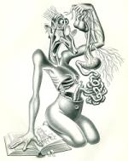
منابع : برونر و سودارث 2014 تلان 2015 اندیشه اساتید 1394 درسنامه جامع پرستاری 93-94

